Slide 1



TIẾNG VIỆT 1
Bài
1

Slide 2

Tiết 1

Slide 3



Slide 4
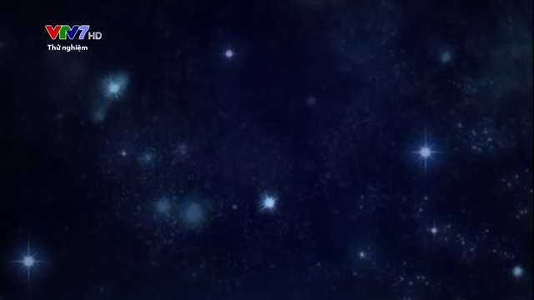

Slide 5
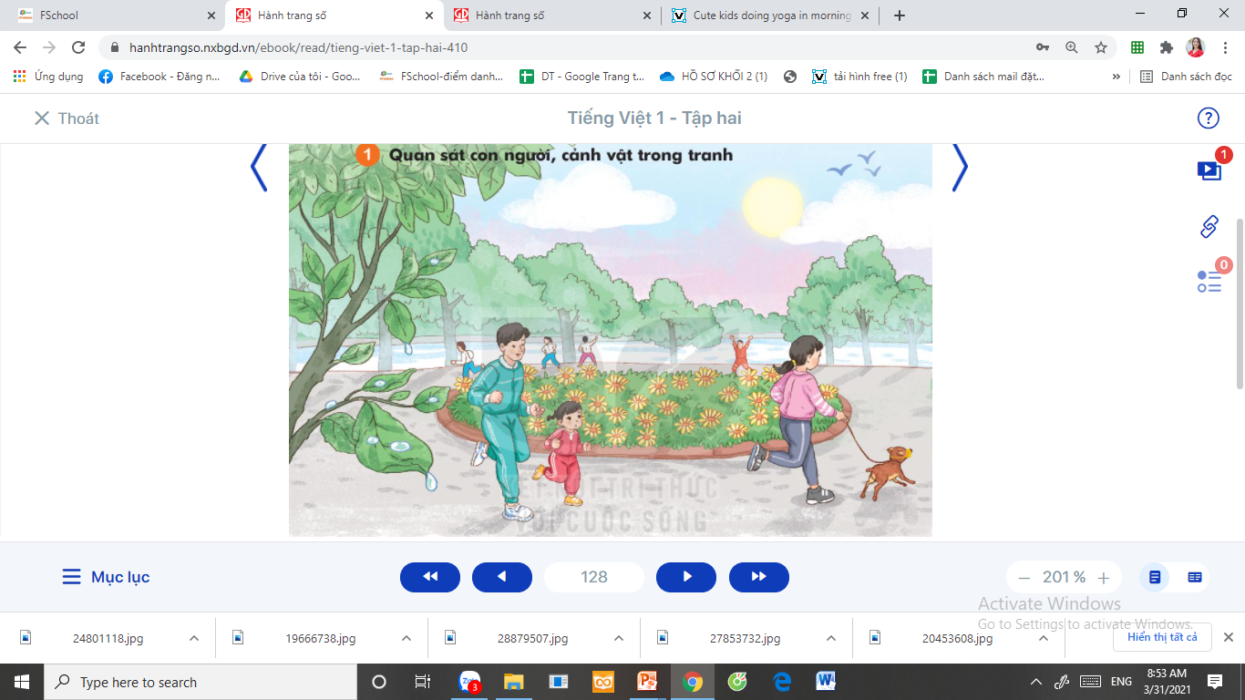
1
Quan sát con người, cảnh vật trong tranh
Em thấy những gì trong tranh?
Cảnh vật và con người trong tranh như thế nào?

Slide 6
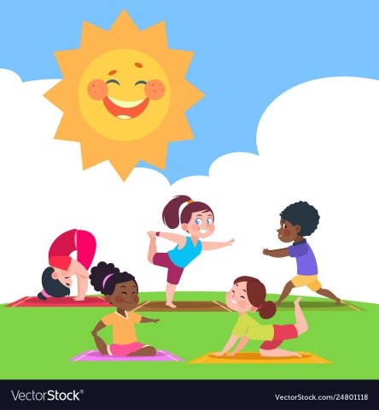
7
THẾ GIỚI TRONG MẮT EM
Bài
3
NGÀY MỚI BẮT ĐẦU

Slide 7



2
Đọc

Slide 8

Ngày mới bắt đầu
Buổi sáng tinh mơ, mặt trời nhô lên đỏ rực. Những tia nắng toả khắp nơi, đánh thức mọi vật.
Nắng chiếu vào tổ chim. Chim bay ra khỏi tổ, cất tiếng hót. Nắng chiếu vào tổ ong. Ong bay ra khỏi tổ, đi kiếm mật. Nắng chiếu vào chuồng gà. Đàn gà lục tục ra khỏi chuồng, đi kiếm mồi. Nắng chiếu vào nhà, gọi bé đang nằm ngủ. Bé thức dậy chuẩn bị đi đến trường.
Một ngày mới bắt đầu.
(Theo Thu Hương)
2
Đọc

Slide 9
Ngày mới bắt đầu
Buổi sáng tinh mơ, mặt trời nhô lên đỏ rực. Những tia nắng toả khắp nơi, đánh thức mọi vật.
Nắng chiếu vào tổ chim. Chim bay ra khỏi tổ, cất tiếng hót. Nắng chiếu vào tổ ong. Ong bay ra khỏi tổ, đi kiếm mật. Nắng chiếu vào chuồng gà. Đàn gà lục tục ra khỏi chuồng, đi kiếm mồi. Nắng chiếu vào nhà, gọi bé đang nằm ngủ. Bé thức dậy chuẩn bị đi đến trường.
Một ngày mới bắt đầu.
(Theo Thu Hương)
Từ khó đọc
Đọc nối tiếp câu lần 1

Slide 10
Ngày mới bắt đầu
Buổi sáng tinh mơ, mặt trời nhô lên đỏ rực. Những tia nắng toả khắp nơi, đánh thức mọi vật.
Nắng chiếu vào tổ chim. Chim bay ra khỏi tổ, cất tiếng hót. Nắng chiếu vào tổ ong. Ong bay ra khỏi tổ, đi kiếm mật. Nắng chiếu vào chuồng gà. Đàn gà lục tục ra khỏi chuồng, đi kiếm mồi. Nắng chiếu vào nhà, gọi bé đang nằm ngủ. Bé thức dậy chuẩn bị đi đến trường.
Một ngày mới bắt đầu.
(Theo Thu Hương)
Đọc nối tiếp câu lần 2

Slide 11
Luyện đọc câu dài:
Buổi sáng tinh mơ, mặt trời nhô lên đỏ rực.
Những tia nắng toả khắp nơi, đánh thức mọi vật.

Slide 12
Ngày mới bắt đầu
Buổi sáng tinh mơ, mặt trời nhô lên đỏ rực. Những tia nắng toả khắp nơi, đánh thức mọi vật.
Nắng chiếu vào tổ chim. Chim bay ra khỏi tổ, cất tiếng hót. Nắng chiếu vào tổ ong. Ong bay ra khỏi tổ, đi kiếm mật. Nắng chiếu vào chuồng gà. Đàn gà lục tục ra khỏi chuồng, đi kiếm mồi. Nắng chiếu vào nhà, gọi bé đang nằm ngủ. Bé thức dậy chuẩn bị đi đến trường.
Một ngày mới bắt đầu.
(Theo Thu Hương)
1
2
3
Bài có mấy đoạn?
Đọc nối tiếp đoạn lần 1

Slide 13
Giải nghĩa từ khó:
Tinh mơ:
Lúc sáng sớm, trời còn mờ mờ.
Lục tục:
tiếp theo nhau một cách tự nhiên, không
phải theo trật tự sắp xếp từ trước.

Slide 14
Ngày mới bắt đầu
Buổi sáng tinh mơ, mặt trời nhô lên đỏ rực. Những tia nắng toả khắp nơi, đánh thức mọi vật.
Nắng chiếu vào tổ chim. Chim bay ra khỏi tổ, cất tiếng hót. Nắng chiếu vào tổ ong. Ong bay ra khỏi tổ, đi kiếm mật. Nắng chiếu vào chuồng gà. Đàn gà lục tục ra khỏi chuồng, đi kiếm mồi. Nắng chiếu vào nhà, gọi bé đang nằm ngủ. Bé thức dậy chuẩn bị đi đến trường.
Một ngày mới bắt đầu.
(Theo Thu Hương)
1
2
3
Đọc nối tiếp đoạn lần 2
Đọc theo nhóm
Đọc cả bài

Slide 15

Ngày mới bắt đầu
Buổi sáng tinh mơ, mặt trời nhô lên đỏ rực. Những tia nắng toả khắp nơi, đánh thức mọi vật.
Nắng chiếu vào tổ chim. Chim bay ra khỏi tổ, cất tiếng hót. Nắng chiếu vào tổ ong. Ong bay ra khỏi tổ, đi kiếm mật. Nắng chiếu vào chuồng gà. Đàn gà lục tục ra khỏi chuồng, đi kiếm mồi. Nắng chiếu vào nhà, gọi bé đang nằm ngủ. Bé thức dậy chuẩn bị đi đến trường.
Một ngày mới bắt đầu.
(Theo Thu Hương)
1
2
3
Thi đua

Slide 16
Tiết 2

Slide 17
3
Trả lời
câu hỏi

Slide 18

Trả lời câu hỏi
Ngày mới bắt đầu
Buổi sáng tinh mơ, mặt trời nhô lên đỏ rực. Những tia nắng toả khắp nơi, đánh thức mọi vật.
Nắng chiếu vào tổ chim. Chim bay ra khỏi tổ, cất tiếng hót. Nắng chiếu vào tổ ong. Ong bay ra khỏi tổ, đi kiếm mật. Nắng chiều vào chuồng gà. Đà gà lục tục ra khỏi chuồng, đi kiếm mồi. Nắng chiếu vào nhà, gọi bé đang nằm ngủ. Bé thức dậy, chuẩn bị đến trường.
Một ngày mới bắt đầu.
(Theo Thu Hương)
Notes:
Gọi HS đọc lại bài

Slide 19
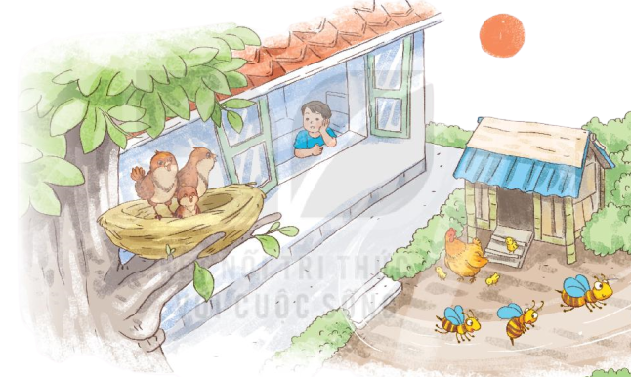
a. Buổi sáng, cái gì đánh thức mọi vật?
Buổi sáng tinh mơ, mặt trời nhô lên đỏ rực. Những tia nắng toả khắp nơi, đánh thức mọi vật.

Slide 20
b. Sau khi thức giấc, các con vật làm gì?
Sau khi thức giấc chim bay ra khỏi tổ, cất tiếng hót; ong bay đi kiếm mật; gà mẹ dẫn con đi kiếm mồi.

Slide 21
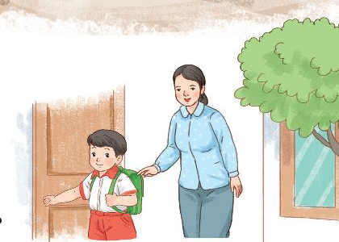
c. Bé làm gì sau khi thức dậy?
Sau khi thức dậy, bé chuẩn bị đến trường.

Slide 22
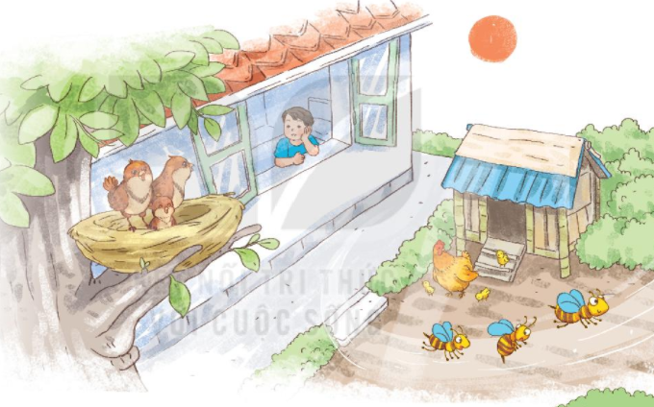
Em hãy nói về cảnh ngày mới bắt đầu ở nơi em sinh sống?
Notes:
GV giáo dục mở rộng: bảo vệ thiên nhiên, bảo vệ môi trường.

Slide 23
4
Viết vào vở

Slide 24


Viết vào vở câu trả lời cho câu hỏi a và c ở mục 3
a. Buổi sáng …
tia nắng đánh thức mọi vật.
c. Sau khi thức dậy, bé …
bé chuẩn bị đến trường

Slide 25

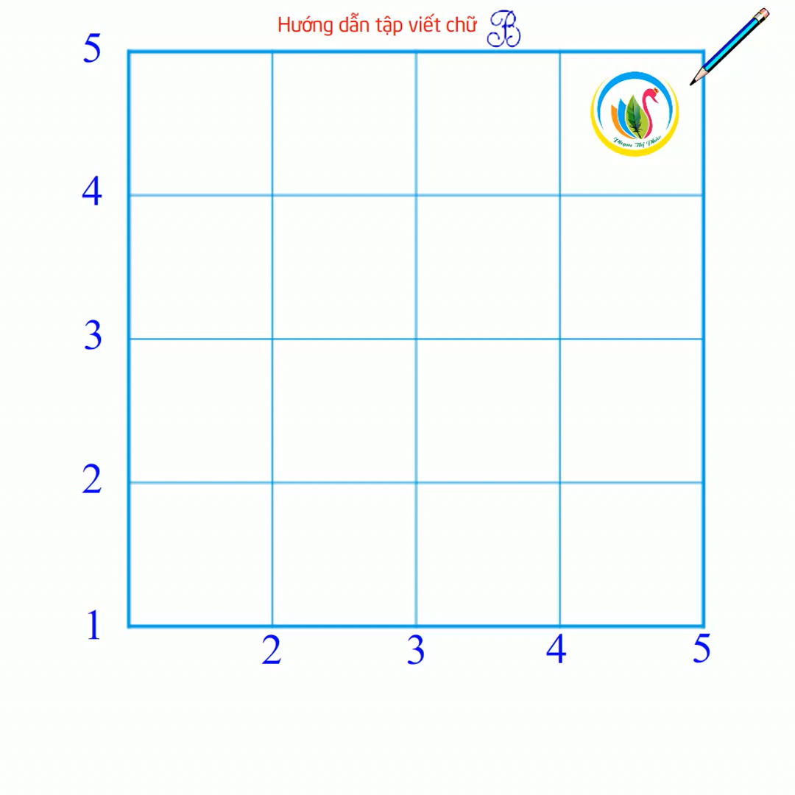
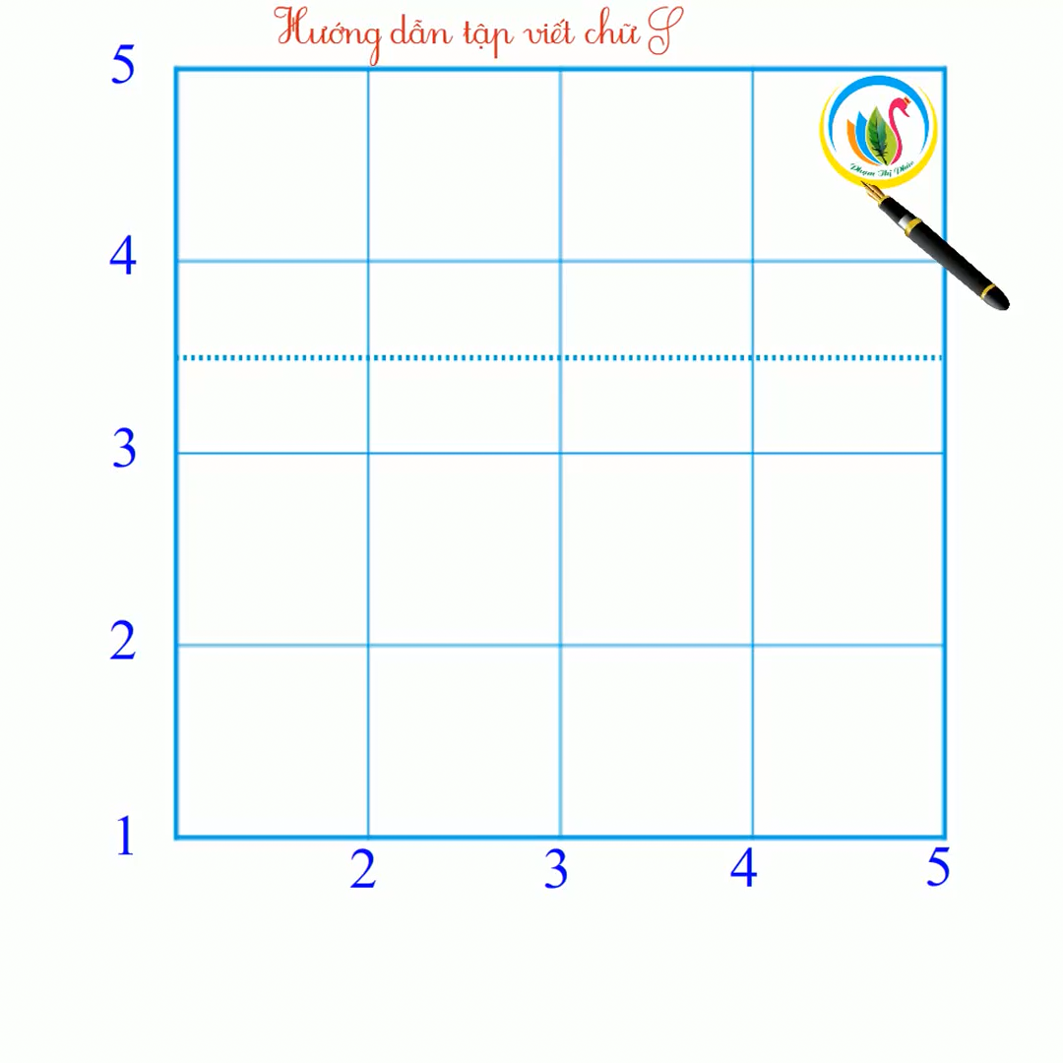

Slide 26
Viết vào vở câu trả lời cho câu hỏi a và c ở mục 3
a. Buổi sáng (…).
c. Sau khi thức dậy, bé (…).
a) BuĔ sáng, Ǉia wắng đáζ κức jĊ vật.
c) Sau δi κức dậy, χ≠ εuẩn λŻ ΑĞn ǇrưŊg.

Slide 27
Tiết 3

Slide 28
5
Chọn từ ngữ

Slide 29
5
Chọn từ ngữ để hoàn thiện câu và viết câu vào vở
mặt trời
hót
gáy
tia nắng
lục tục
a. Những (…………) cười khi thấy anh đi học về.
b. Mấy chú chim chích choè đang (…..) vang trên cành cây.
Notes:
GV cho hs chọn từ. HS chọn vào từ nào thì GV nhấp vào từ đó. Nhấp đúng từ “quây quần” thì nó sẽ di chuyển về chỗ trống. Sau đó enter là câu mẫu viết vở sẽ xuất hiện

Slide 30

a. Những tia nắng cười khi thấy anh đi học
về
b. Mấy chú chim chích chòe đang hót vang
trên cành cây.
Notes:
GV chủ động HD HS nắm quy tắc chính tả cơ bản.

Slide 31
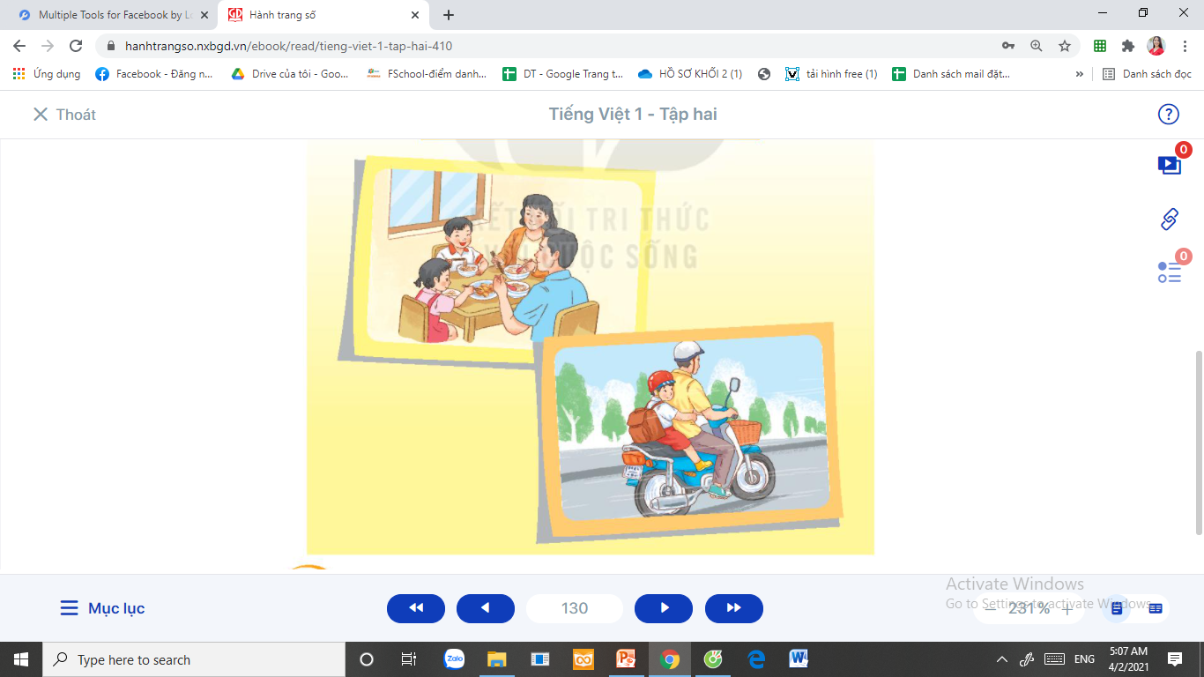
6
Quan sát tranh và dùng từ ngữ trong khung để nói theo tranh
buổi sáng bố mẹ em
Notes:
GV linh động tổ chức HĐ

Slide 32
Dặn dò:
Xem lại bài đã học (trang 128, 129).
Chuẩn bị bài mới (trang 130, 131).

